Slide 1

Notes:
Hello everyone my name is _____________ and I work at the Multicultural & Community Engagement Center here at GCC. I will be going over the amazing resources the MCEC has to offer to each and one of you.

Slide 2

Բազմամշակութային և համայնքային ներգրավվածության կենտրոնը նախաձեռնում, իրականացնում և պահպանում է քաղաքացիական ներգրավվածության հնարավորությունները, որոնք խթանում են բազմազանությունը, քննադատական մտածողությունը, անձնական պատասխանատվությունը և հաղորդակցման հմտությունները բոլոր ուսանողների համար:
Notes:
First and foremost, the MCEC initiates, implements, and sustains civic engagement opportunities that promote diversity, critical thinking,g personal responsibility, and communication skills for all students. (NEXT SLIDE)

Slide 3

MCEC
Գտնվելու վայրը:
ՍԻԵՐԱ ՄԱԴՐԵ 267
ԱՇԽԱՏԱՆՔԱՅԻՆ ԺԱՄԵՐ:
ԵՐԿՈՒՇԱԲԹԻԻՑ ՀԻՆԳՇԱԲԹԻ
8:30-ից 16:30-ը:
Ուրբաթ
8:30-ից 15:00:
ԳՐԱՍԵՆՅԱԿԻ ԹԻՎ.
(818) 240-1000 | ԱՐՏԱՔ. X5580
Notes:
The MCEC is located in the Sierra Madre Building room 267 and we are open Monday- Tuesday 8:30AM-4:30PM and Fridays 8:30AM-3PM You can reach us by dialing GCC's main number first (818)249-1000 and then dial our extension which is 5580. (NEXT SLIDE)

Slide 4

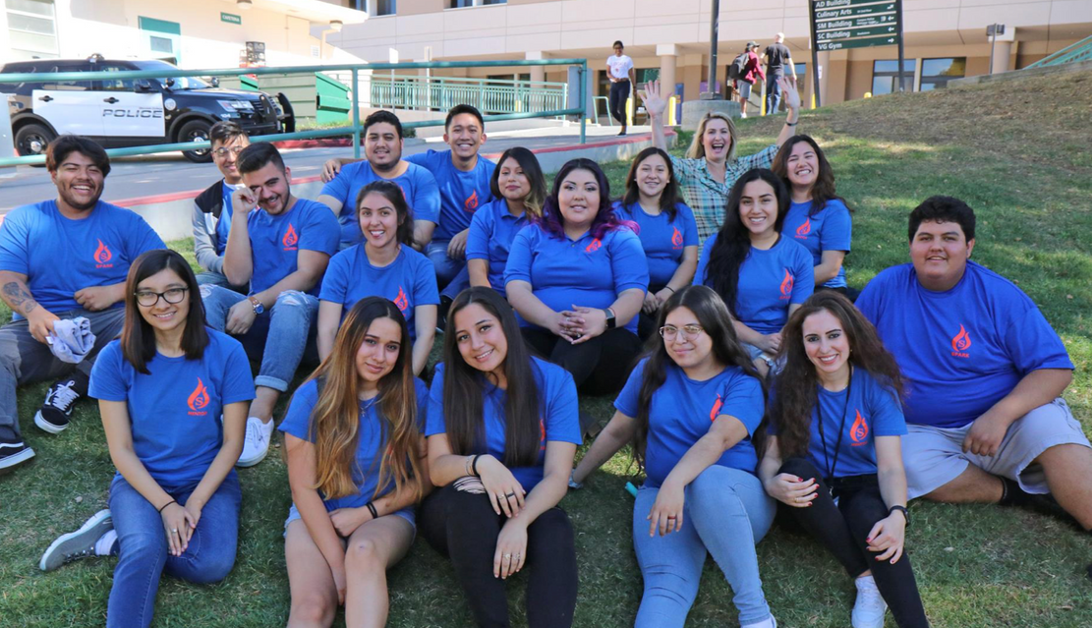
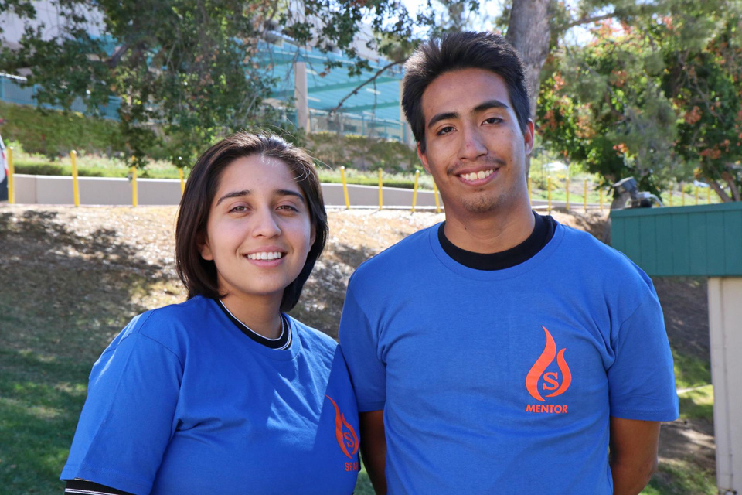


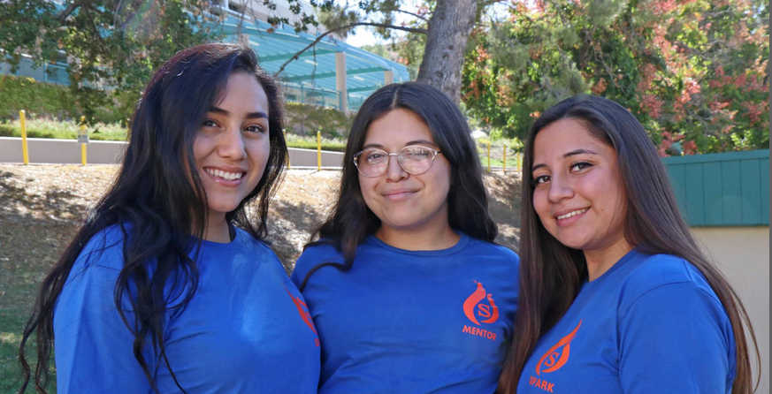
Եզակի գործընկերների մենթորական ծրագիր, որը նախատեսված է օգնելու ուսանողներին կողմնորոշվել և հաջողակ լինել GCC-ում իրենց առաջին տարում
www.glendale.edu/spark
Notes:
The MCEC has so many amazing programs you can all benefit and learn from. This peer mentoring program is called SPARK. It is a unique peer mentoring program designed to help freshmen students navigate and be successful in their first year at GCC. It is a summer long commitment and they are paying $16/hour. If you would like more information or if you are interested in applying you can visit the website listed towards the bottom of the screen. (NEXT SLIDE)

Slide 5
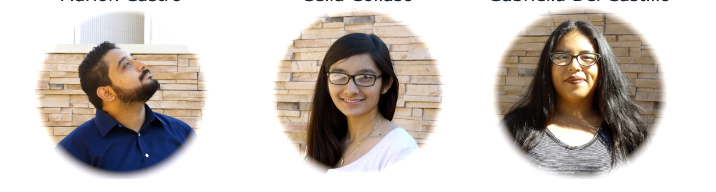
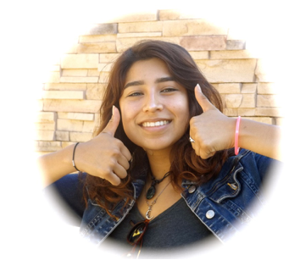

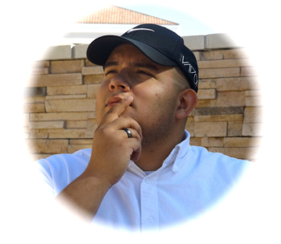


ԴԱՌՆԱԼ ԱՌԱՋՆՈՐԴ, ՓՈԽԵԼ
ESTUDIANTES UNIDOS-Ի ԱՌԱՔԵԼՈՒԹՅՈՒՆՆ Է ՈԳԵՇՆՉԵԼ, ՆԵՐԳՐԱՎԵԼ ԵՒ ՀԶՈՐԱՑՆԵԼ ԼԱՏԻՆԱԿԱՆ ԼԵԶՎԻ ՈՒՍԱՆՈՂՆԵՐԻՆ՝ ԴԱՌՆԱԼՈՒ ՓՈՓՈԽՈՒԹՅԱՆ ԳՈՐԾԱԿԱԼՆԵՐ:
և պաշտպանում է GCC-ի բոլոր ուսանողների համար:
WWW.GLENDALE.EDU/MCEC
Notes:
Another program the MCEC has to offer is the Estudiantes Unidos leadership program. This program is designed to inspire, engage, and empower LatinX students to become agents of change and advocate for ALL student at GCC. This is an amazing opportunity for LatinX students that want to build connections, come out of their comfort zones, and become a voice for LatinX students in order to make a difference.

Slide 6
ՈՒՍԱՆՈՂՆԵՐԸ ԽՈՍՈՒՄ ԵՆ ՌԱՍԱՅԻ ՄԱՍԻՆ
(Աստղ)
Ծրագիր, որը նախատեսված է տեղական դպրոցներում և ոչ առևտրային կազմակերպություններում GCC-ի ուսանողների համար աշխատատեղեր ապահովելու համար:
ՀԱՄԱՅՆՔԻ ԿԱՐԻՔՆԵՐԻ ՍՊԱՍԱՐԿՄԱՆ ԾՐԱԳԻՐ
(SCN)
Ծրագիր, որը նախատեսված է GCC-ի ուսանողներին տեղական միջին և ավագ դպրոցներին միացնելու համար, որտեղ դուք կհեշտացնեք քննարկումները ռասիզմի, սեքսիզմի, կարծրատիպերի և այլնի մասին:
Notes:
These next 2 programs are also part of MCEC. However, STAR is currently not active. We are still working on getting that back up and running and Serving Community needs program is updated more frequently than the others. It is constantly getting updates because new work and/or school opportunities arise. We had tutoring positions available at local elementary schools in Glendale that started at $18/hour. So that is definitely a program you want to constantly check and be up to date with.

Slide 7

ԿՈՆՏԱԿՏԱՅԻՆ ՏՎՅԱԼՆԵՐ:
ՀՈՎԵՐ ԶԱՐԻԱՆԻ
(818) 240-1000 Արտ. 5789 թ
hzariani@glendale.edu
ԼՐԱԼ ՏԵՂԵԿՈՒԹՅՈՒՆՆԵՐԻ ՀԱՄԱՐ ԱՅՑԵԼԵՔ ՄԵՐ ԿԱՅՔԸ.
WWW.GLENDALE.EDU/MCEC
ՀԵՏԵՎԵՔ ՄԵԶ INSTAGRAM-ում.
@GCCMCEC

